Slide 1
OAuth y OpenId

Slide 2
Oauth (Autorización)
Open Standard for Authorization (Estándar Abierto para Autorización)
Muchas API’s utilizan este estándar
Basado en Tokens
Access Token
(Los Tokens son como “llaves” que abren “puertas”). Si existe un token de acceso válido es posible acceder a una determinada API.
También conocido como JSON Web Token (JWT)
Estándar abierto
Contiene un objeto JSON incrustado en él
OAuth 2.0
Mucho más sencillo que la versión anterior
No es compatible con versiones anteriores

Slide 3
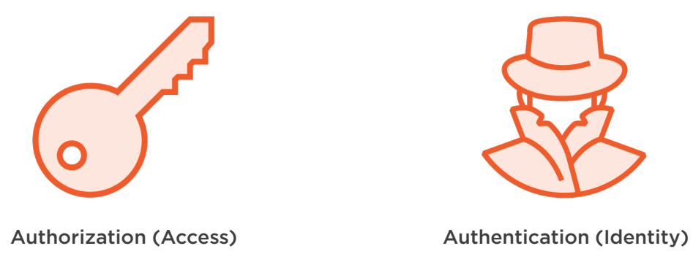
Autorización y autenticación
Si estás autorizado a ver un recurso, este recurso puede obtener acceso a la información acerca de tu identidad
Si OAuth no proporciona la parte de autorización como podemos agregar autenticación e identidad a nuestra API

Slide 4

OpenId Connect
Complementa Oauth con la autenticación (Identity)
Al estar autorizado a ver un recurso, este recurso también puede tener acceso a la información sobre mi identidad al usar Oauth y OpenId a la vez.

Slide 5
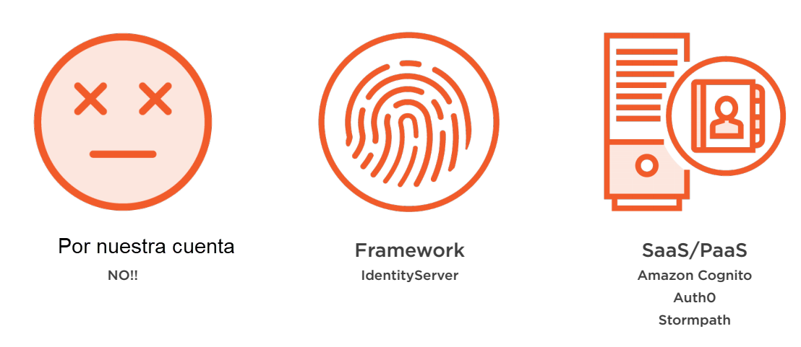
Soluciones para identidades

Slide 6
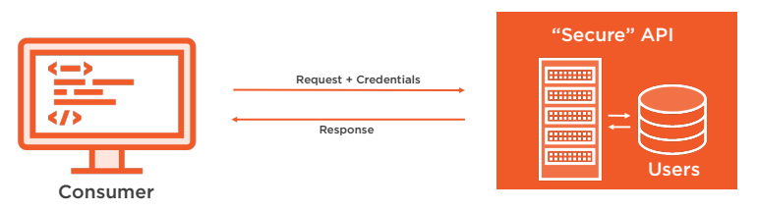
Autorización “básica”

Slide 7
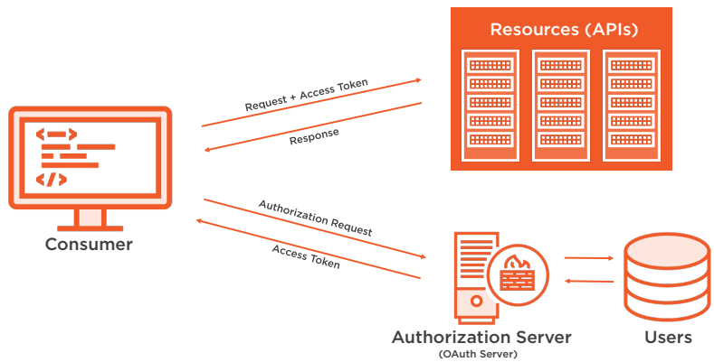
Una propuesta mejor

Slide 8
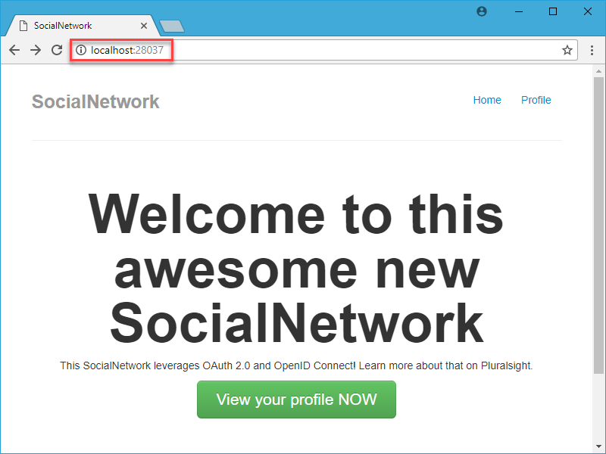
Demo: Utilizando Oauth (1)

Slide 9
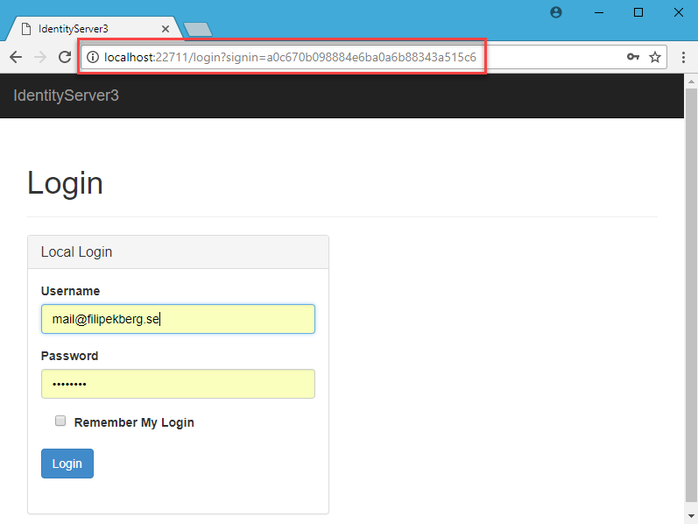
Demo: Utilizando Oauth (2) – Servidor de autorización

Slide 10
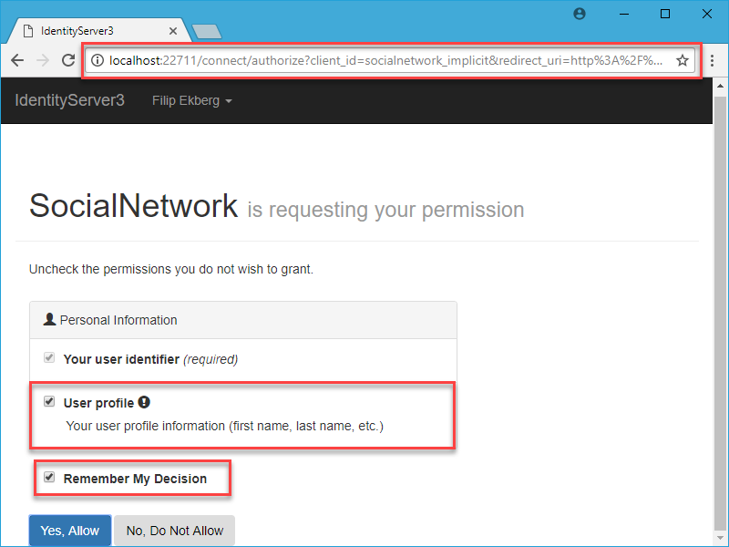
Demo: Utilizando Oauth (3) – Servidor de autorización

Slide 11
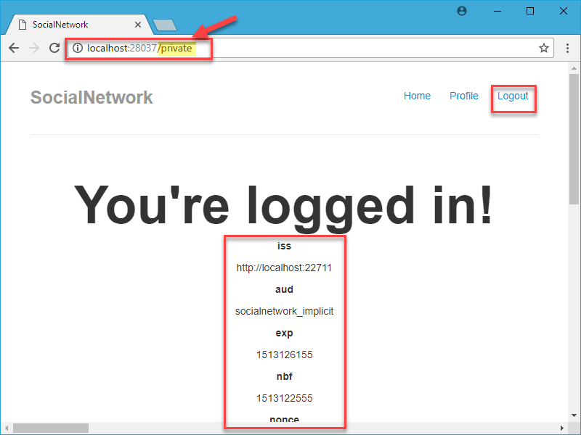
Demo: Utilizando Oauth (4) – Autorizado

Slide 12
Algunas preguntas
Cómo valida un servidor el Access token ?
Cómo es un Access token ?
Cualquiera puede utilizar mi servidor de autorización ?

Slide 13
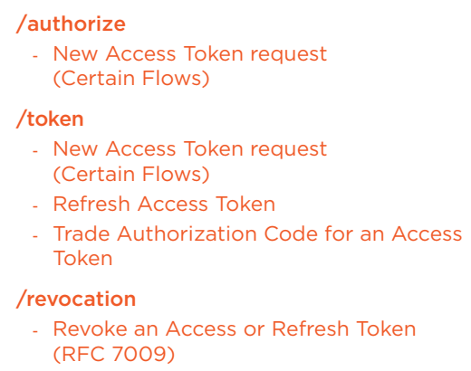
Oauth Endpoints

Slide 14
Oauth endpoints
/authorize
Devuelve un Access token
/token
También puede utilizarse para obtener un Access token
Refrescar tokens, esto es debido a que los tokens no tienen una vida demasiado larga
/revocation
Aun disponiendo de un Access token o un refresh token, éstos se pueden revocar

Slide 15
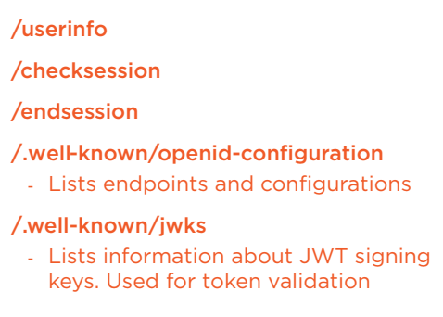
OpenId Endpoints

Slide 16
OpenId Endpoints
/userinfo
Obtener información acerca del usuario
/checksession
Comprobar el estado de la sesión actual
/endsession
Cerrar la sesión actual
/.well-known/openid-configuration
Obtiene lista de endpoints y configuraciones de un determinado servidor
/.well-known/jwks
Claves de inicio, utilizadas para validación de tokens

Slide 17
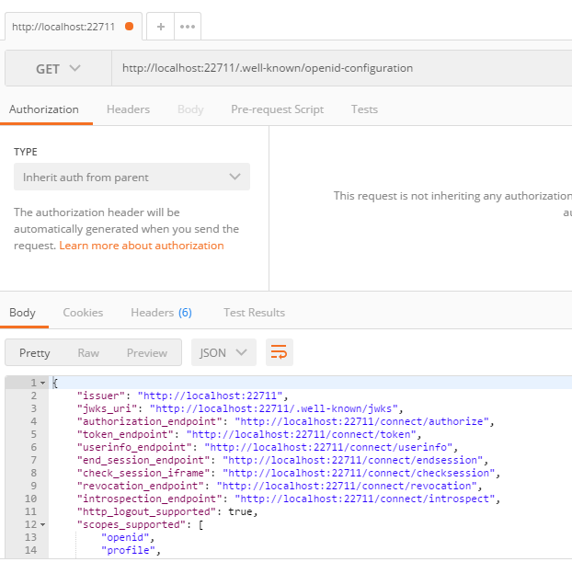
Ejemplo endpoint OpenId-configuration

Slide 18
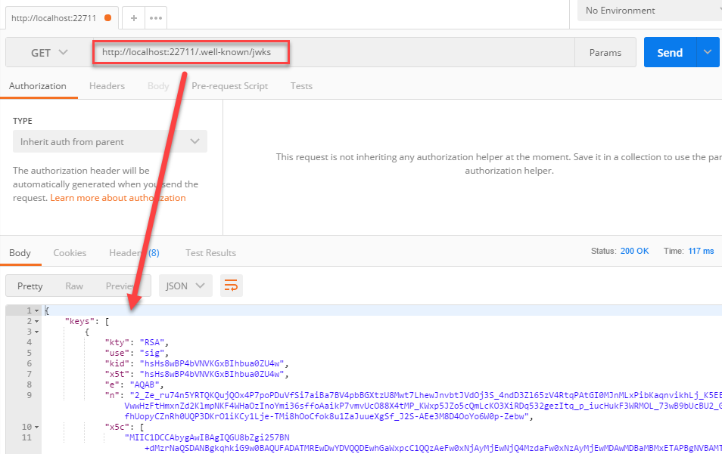
Ejemplo endpoint jwks

Slide 19
Token de acceso
JSON Web Token
Información acerca del usuario autorizado gracias a OpenId Connect
Viene firmado por el servidor de autorización para evitar su modificación accidental o intencionada
El servidor de recursos o WEB API, donde residen los recursos debe validar el token mediante una clave pública.
Consiste en información codificada en Base64, por tanto se puede descodificar y obtener el JSON original

Slide 20

Estructura del token

Slide 21
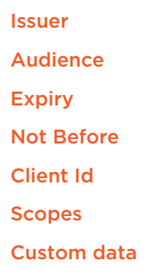
Claims Payload

Slide 22
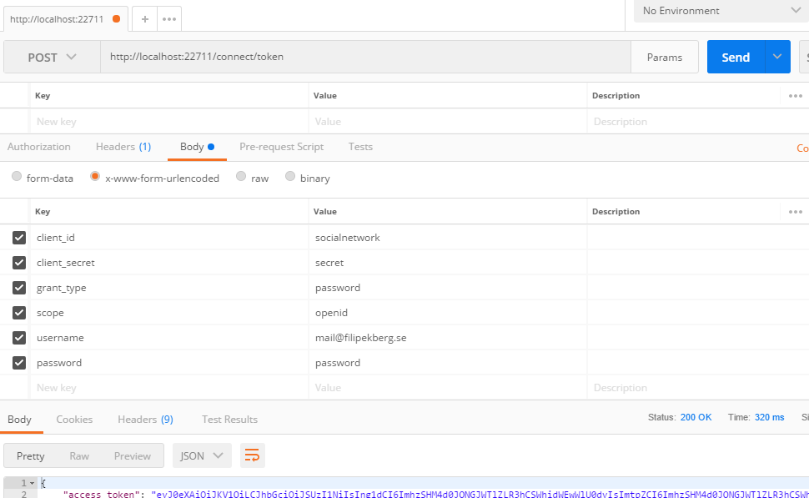
Demo: Obtener Access token

Slide 23
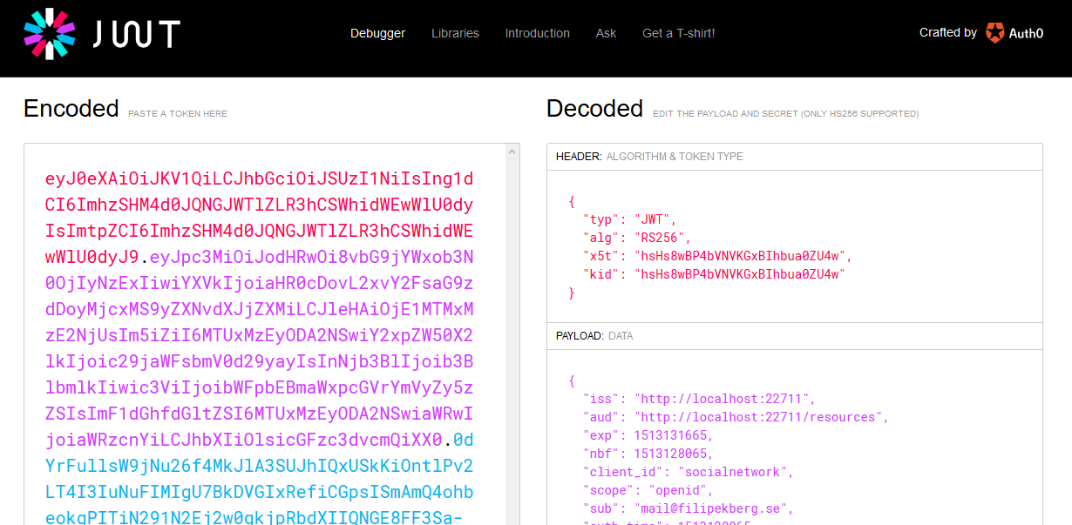
JWT.IO para obtener datos Token

Slide 24
Introducción a Identity Server
Implementa Oauth 2.0 y OpenId Connect
Es fácil de instalar y configurar
Es Open Source
Funciona con Asp.Net Core, Asp.Net MVC y versiones anteriores

Slide 25
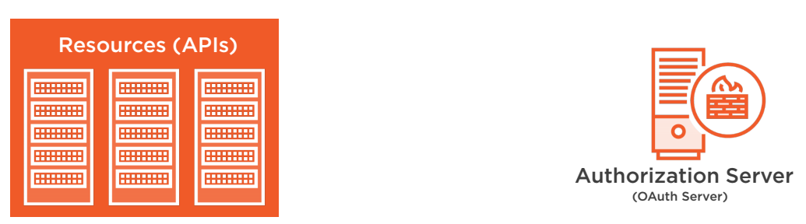
El servidor de autorizacion

Slide 26
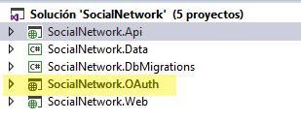
Localización en el proyecto

Slide 27
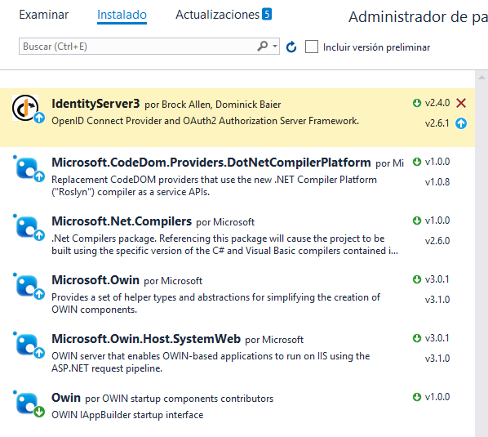
El paquete NuGet IdentityServer

Slide 28

Certificado en Web.Config IdentityServer

Slide 29
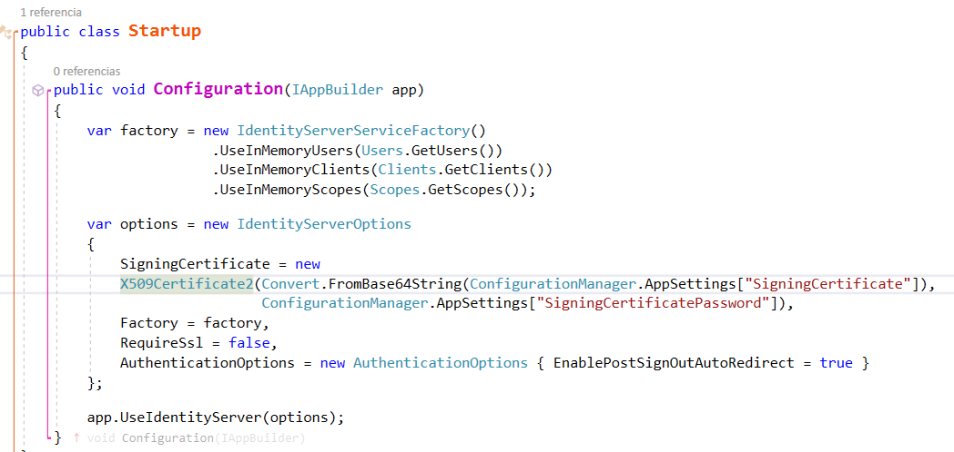
La clase Startup

Slide 30
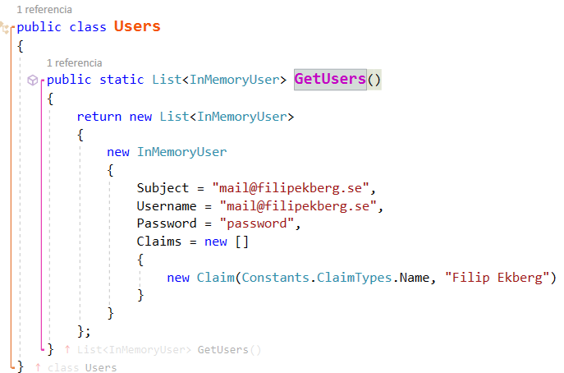
La clase Users

Slide 31
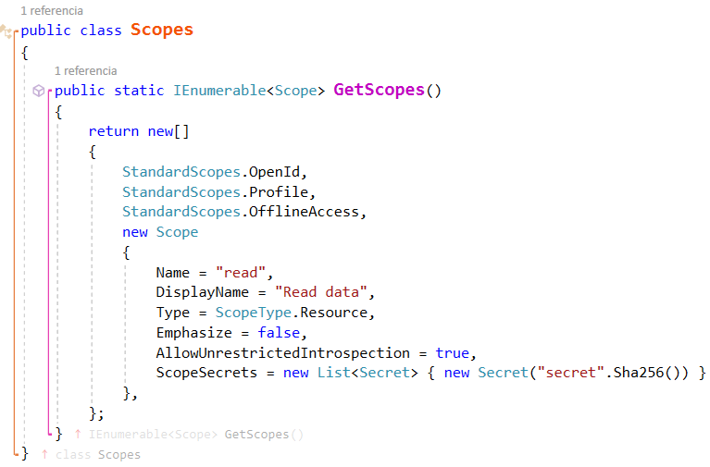
La clase Secrets

Slide 32
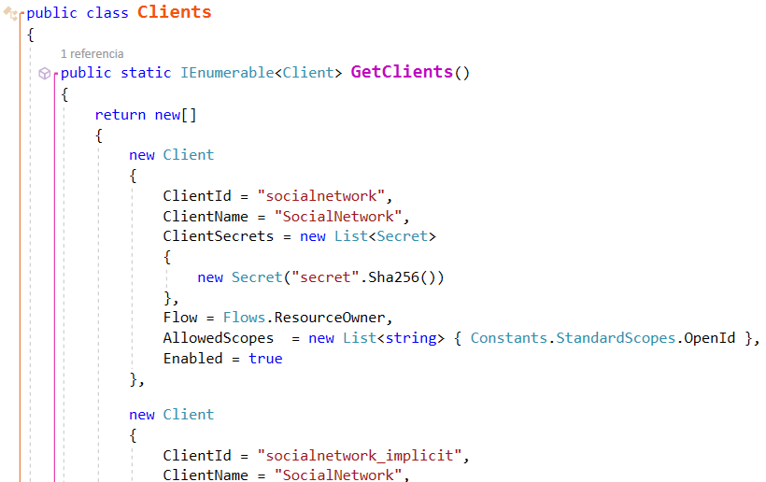
La clase Clients

Slide 33
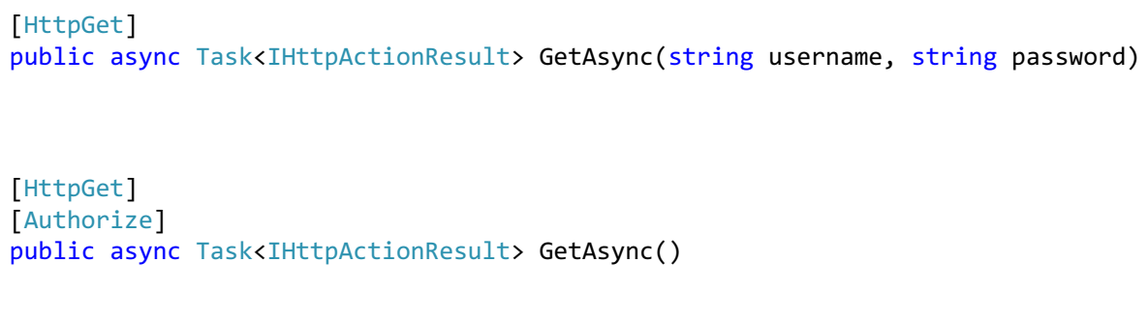
Autorizacion en la API

Slide 34
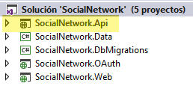
WEB API

Slide 35
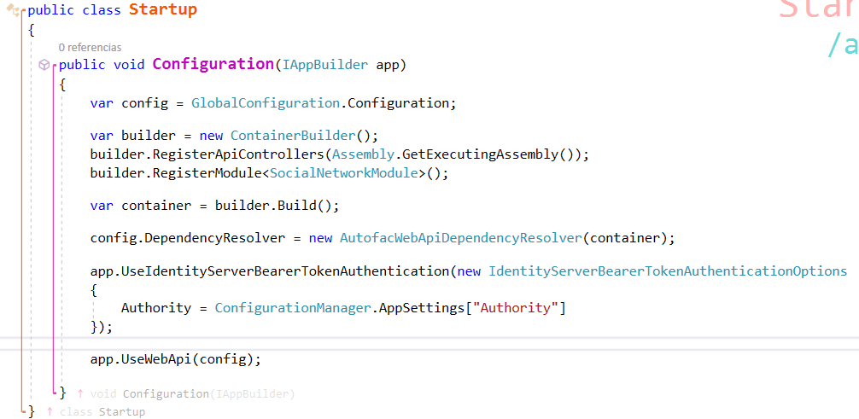
La clase Startup

Slide 36
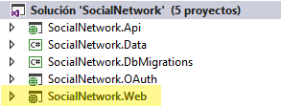
Proyecto Web

Slide 37
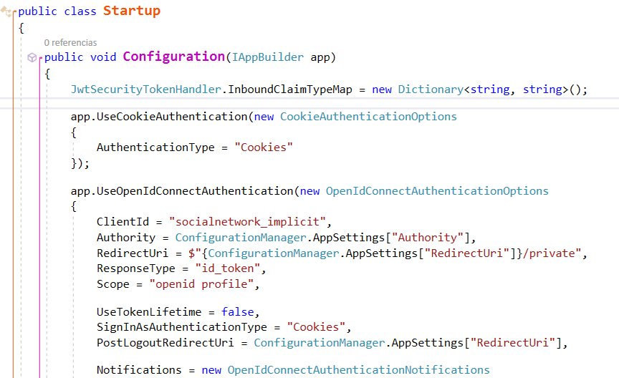
La clase Startup

